Slide 1
Великобритания

Slide 2
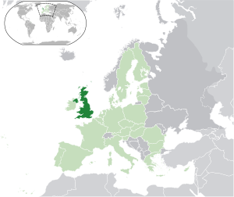
Государство располагается на Британских островах (остров Великобритания и северо-восточная часть острова Ирландия, большое количество мелких островов и архипелагов, Нормандские острова, Оркнейские острова, Шетландские острова), омывается Атлантическим океаном и его морями. Площадь: всего — 244 820 км², суша — 240 590 км², внутренние воды — 3 230 км². Самая высокая вершина — г. Бен-Невис, англ. Ben Nevis, валлийский Beinn Neibhis/ (1343 м) — расположена на севере Шотландии (Грампианские горы), самая низкая точка — Фенланд (−4 м).
На севере и западе преобладает горный рельеф — Северо-Шотландское нагорье (до 1343 м), Пеннинские и Кембрийские горы; на юге и юго-востоке — холмистые равнины.

Slide 3
Климат умеренно океанический, влажный. Средние температуры января от 3 до 7 °C, июля 11—17 °C; осадков до 3000 мм в год на западе и 600—750 мм на юго-востоке. Основные реки: Темза — 346 км, Северн — 354 км, Трент — 298 км, Мерси — 109 км, Клайд — 170 км. Крупнейшие озёра: Лох-Несс (пл. 56 км²), Лох-Ней (пл. 396 км²). Леса (бук, дуб, берёза) занимают около 9 % территории Великобритании. В почвенном покрове страны широко распространены подзолистые, бурые лесные и перегнойно-карбонатные почвы. По механическому составу преобладают глинистые и суглинистые почвы.

Slide 4
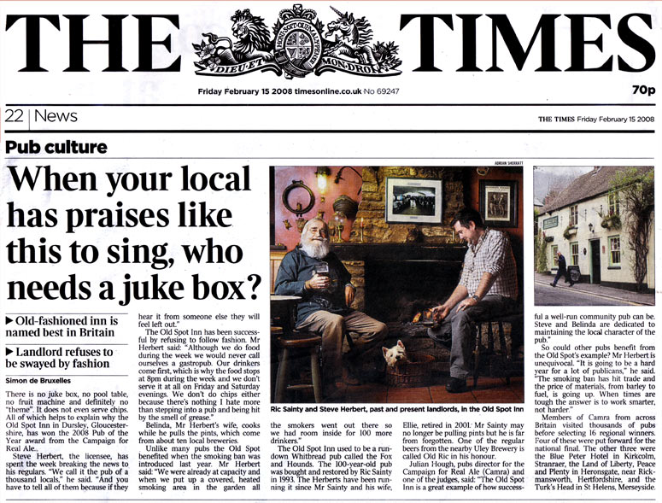
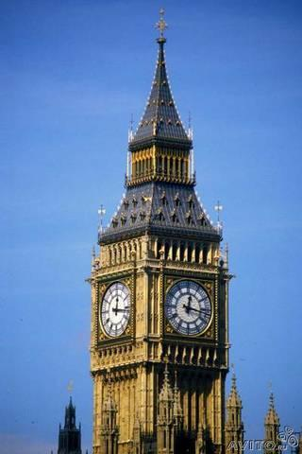
Культура Великобритании
Культура Соединённого Королевства богата и разнообразна. Она в значительной мере влияет на культуру в мировом масштабе. Великобритания обладает сильными культурными связями со своими бывшими колониями, особенно с теми государствами, где английский язык является государственным. Значительный вклад в британскую культуру за последние полвека внесли иммигранты с Индийского субконтинента и из стран Карибского бассейна. В процессе формирования Соединённого Королевства в его состав вошли бывшие независимые государства с отличающимися друг от друга культурами, которые следует рассматривать в отдельности.
Национальные газеты: The Times, The Guardian, The Independent, The Daily Telegraph, The Observer, The Financial Times, The Daily Express, The Sun, The Mirror, The People.

Slide 5
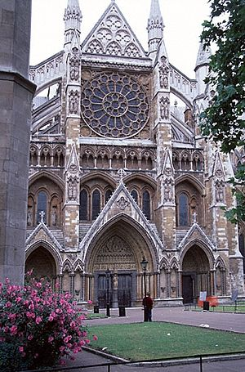
Религия
Основные религии: Христианство, самая распространенная религия (42,079,000) − 71,6 %, Ислам (1,591,000) − 2,7 %, Индуизм (559,000) − 1 %, Сикхизм (336,000) − 0,6 %, Иудаизм (267,000) − 0,5 %, Буддизм (152,000) − 0,3 %, Другие религии (179,000) − 0,3 %, Атеисты (9,104,000) − 15,5 %, воздержались от ответа (4,289,000) − 7,3 %. На территории Англии существует церковь с государственным статусом — Церковь Англии, светский глава которой — британский монарх. Церковь Англии — одна из поместных церквей, входящих в Англиканское Сообщество, имеющее своим духовным лидером Архиепископа Кентерберийского.
Согласно исследованиям, Соединённое Королевство — страна с преимущественно секулярным населением: только 38 % людей заявляют о своей вере в Бога, хотя, по данным Церкви Англии на 2005 год, «72 % населения Англии указали свою религиозную принадлежность как христианскую».
Согласно опубликованному в апреле 2008 года исследованию, проведённому христианским благотворительным фондом Joseph Rowntree Foundation, «преобладающим мнением» является взгляд на религию как на «социальное зло».

Slide 6
Этнический состав
Коренные жители страны составляют 92 % населения В. (2001, перепись), из них:
англичане — 83,6 %,
шотландцы (в основном в Шотландии) — 8,5 %,
валлийцы (в основном в Уэльсе) — 4,9 %,
ирландцы (в основном в Северной Ирландии, ольстерцы) — 2,9 %.
Эмигранты и их дети проживают главным образом в конурбациях Большого Лондона, Западного Мидленда и Мерсисайда. Они составляют около 8 % населения страны, в том числе:
выходцы из Индии, Пакистана и Бангладеш — 3,6 %,
Китая — 0,4 %,
стран Африки — 0,8 %,
темнокожие выходцы с островов Карибского моря — 1 %

Slide 7
Экономика
Великобритания — лидер европейской торговли и крупный финансовый центр. За 2 последних десятилетия правительство сильно уменьшило долю частного сектора в экономике и расширило социальные программы. Сельское хозяйство отличается высокой интенсивностью, хорошо оборудовано и отвечает самым высоким европейским стандартам, производя 60 % продуктов при использовании менее чем 2 % рабочей силы. Ведущие отрасли промышленности: добыча нефти и газа, машиностроение, химическая и нефтехимическая, чёрная металлургия, нефтепереработка.

Slide 8
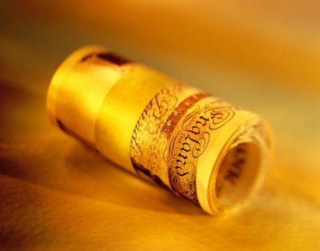
Великобритания — высокоразвитая индустриальная страна, крупный поставщик готовой промышленной продукции на мировой рынок и крупный экспортёр капитала (преимущественно в развитые страны). ВВП на душу населения 36600 долларов в год. Занимает 13 место в мире по уровню жизни населения. Добыча нефти и природного газа (в основном на шельфе Северного моря), каменного угля.

